Slide 1

Metodología Teológico Pastoral del Ver Juzgar y Actuar
Marzo Artime, Ph.D.

Slide 2
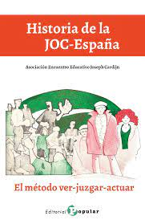
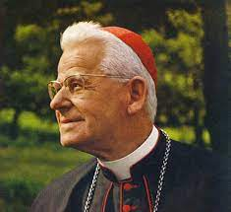
Historia
Método Revisión y Vida
Juventud Obrera Católica (JOC)
Cardenal Joseph Cardijn (1882-1967)
Influencia en Vaticano II
Apostolicam Actuositatem

Slide 3
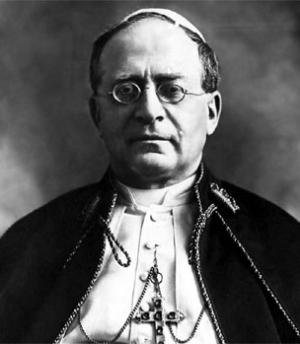
Acción Católica
Anti-Clericalismo Europeo del Siglo XIX
Apostolado Seglar
Promovida por Pio XI (1857-1939) en 1922 (ver Ubi Arcano Dei Consilio, 54)
Uno de los Principales Objetivos del Pontificado de Pio XI: Organizar a los Laicos a través de Acción Católica
Acción Católica Asume el Método Revisión de Vida (Ver, Juzgar y Actuar)

Slide 4
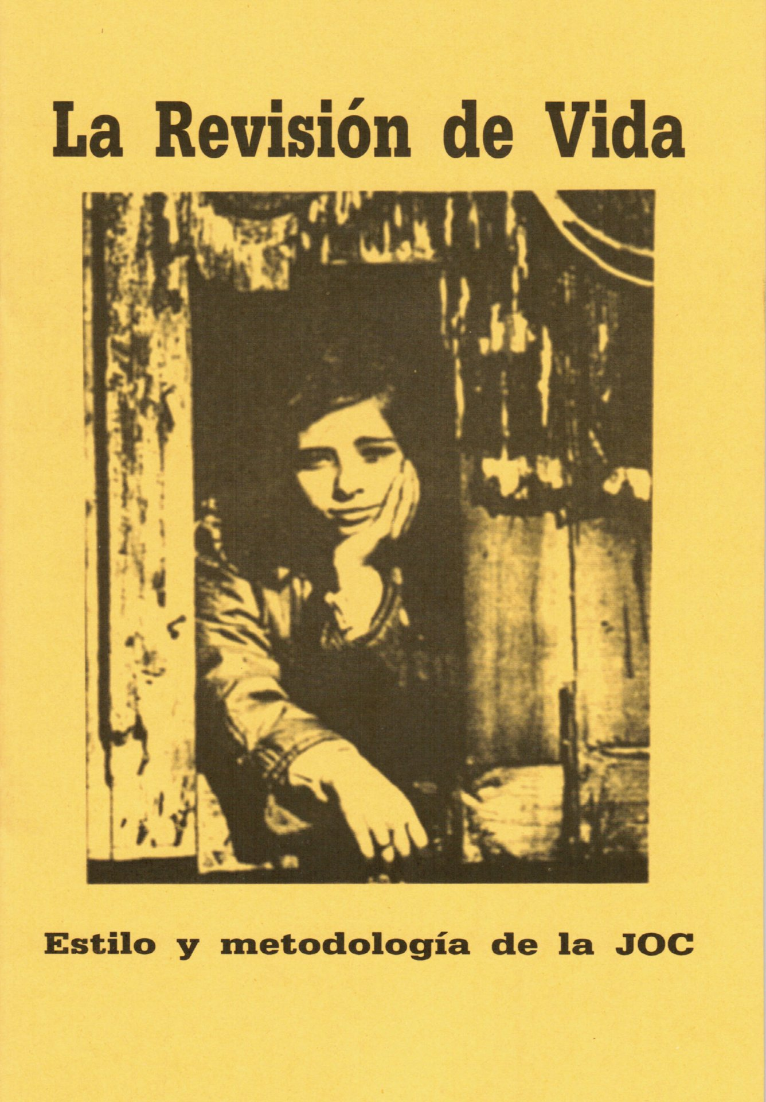
Revisión de Vida
Metodología para la Acción Transformadora
Integración Fe-Vida
Descubrir el Sentido Cristiano de la Vida
Transformar la Historia desde la Fe
Ver Juzgar y Actuar

Slide 5

Ver
Parte de la Persona y su Situación
(José Ortega y Gasset – “Yo soy yo y mis circunstancias”)
Presentación y Análisis del “Hecho de Vida”
Busca las Causas y Consecuencias
Se Aplica a Persona, Grupo, o Realidad Social

Slide 6
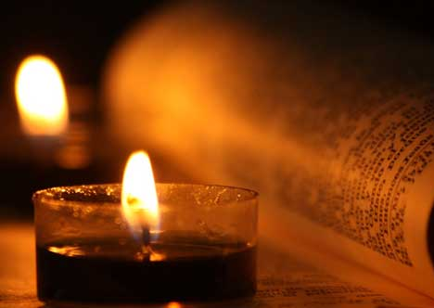
Juzgar
Discernimiento: Analizar los Hechos a la Luz de la Fe
Correlación con los Textos Cristianos
Explicitar el Sentido que Descubre la Fe, la Experiencia de Dios dentro del Proceso de Metanoia.

Slide 7


Ver y Juzgar en el Contexto Pastoral
Identificar Necesidades
Priorizar las Necesidades
Distinguir Urgencias de Necesidades

Slide 8

Actuar
Concretar la Acción Transformadora
Pastoral Planificada
Desarrollo de Objetivos y Estrategias Concretas y Medibles
Nivel de Compromiso

Slide 9
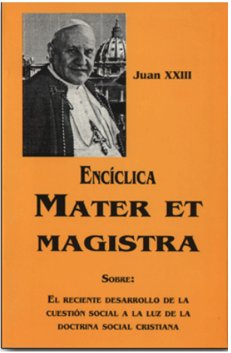
Mater et Magistra
“Ahora bien, los principios generales de una doctrina social se llevan a la práctica comúnmente mediante tres fases: primera, examen completo del verdadero estado de la situación; segunda, valoración exacta de esta situación a la luz de los principios, y tercera, determinación de lo posible o de lo obligatorio para aplicar los principios de acuerdo con las circunstancias de tiempo y lugar. Son tres fases de un mismo proceso que suelen expresarse con estos tres verbos: ver, juzgar y obrar” (n. 236).
“De aquí se sigue la suma conveniencia de que los jóvenes no sólo reflexionen sobre este orden de actividades, sino que, además, en lo posible, lo practiquen en la realidad. Así evitarán creer que los conocimientos aprendidos deben ser objeto exclusivo de contemplación, sin desarrollo simultáneo en la práctica” (n. 237).

Slide 10

Gaudium et Spes
“El Pueblo de Dios, movido por la fe, que le impulsa a creer que quien lo conduce es el Espíritu del Señor, que llena el universo, procura discernir en los acontecimientos, exigencias y deseos, de los cuales participa juntamente con sus contemporáneos, los signos verdaderos de la presencia o de los planes de Dios. La fe todo lo ilumina con nueva luz y manifiesta el plan divino sobre la entera vocación del hombre. Por ello orienta la menta hacia soluciones plenamente humanas.
El Concilio se propone, ante todo, juzgar bajo esta luz los valores que hoy disfrutan la máxima consideración y enlazarlos de nuevo con su fuente divina. Estos valores, por proceder de la inteligencia que Dios ha dado al hombre, poseen una bondad extraordinaria; pero, a causa de la corrupción del corazón humano, sufren con frecuencia desviaciones contrarias a su debida ordenación. Por ello necesitan purificación.
¿Qué piensa del hombre la Iglesia? ¿Qué criterios fundamentales deben recomendarse para levantar el edificio de la sociedad actual? ¿Qué sentido último tiene la acción humana en el universo? He aquí las preguntas que aguardan respuesta. Esta hará ver con claridad que el Pueblo de Dios y la humanidad, de la que aquél forma parte, se prestan mutuo servicio, lo cual demuestra que la misión de la Iglesia es religiosa y, por lo mismo, plenamente humana” (No. 11).

Slide 11
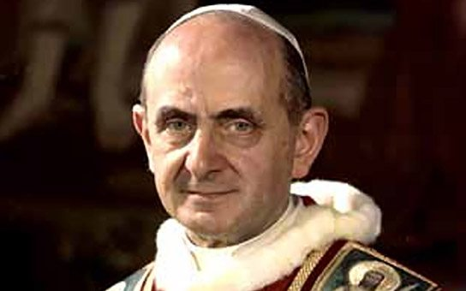
Apostolicam Actuositatem
“La formación para el apostolado no puede consistir en la mera instrucción teórica.” Por eso los laicos deben “aprender poco a poco y con prudencia desde el principio de su formación, a ver, juzgar y a actuar todo a la luz de la fe […] De esta forma el seglar se inserta profunda y cuidadosamente en la realidad misma del orden temporal y recibe eficazmente su parte en el desempeño de sus tareas, y al propio tiempo, como miembro vivo y testigo de la Iglesia, la hace presente y actuante en el seno de las cosas temporales.” (No. 29)

Slide 12

Conferencias Generales del CELAM
I - Rio de Janeiro (1955)
II - Medellín (1968)
III- Puebla (1979)
IV – Santo Domingo (1992)
V – Aparecida (2007)

Slide 13

Medellín
“La Iglesia busca comprender este momento histórico del hombre latinoamericano a la luz de la Palabra que es Cristo [...] Esta toma de conciencia del presente se torna hacia el pasado. Al examinarlo la Iglesia ve con alegría la obra realizada con tanta generosidad [...] Reconoce también que no siempre, a lo largo de su historia, fueron todos sus miembros fieles al Espíritu de Dios. Al mirar [ver] el presente comprueba gozosa la entrega de muchos de sus hijos y también la fragilidad de sus propios mensajeros. Acata el juicio de la historia sobre esas luces y sombras, y quiere asumir plenamente la responsabilidad histórica que recae sobre ella en el presente” (n. 2).
“No basta por cierto reflexionar, lograr mayor clarividencia y hablar; es menester obrar. No ha dejado de ser esta la hora de la palabra, pero se ha tornado, con dramática urgencia, la hora de la acción. Es el momento de inventar con imaginación creadora la acción que corresponde realizar, que habrá de ser llevada a término con la audacia del Espíritu y el equilibrio de Dios” (n. 4).

Slide 14
Puebla
Se llama a la acción: “Esta realidad exige, pues, conversión personal y cambios profundos de las estructuras que respondan a legítimas aspiraciones del pueblo hacia una verdadera justicia social”(n.30).
Se parte de la comprobación: “Comprobamos, pues, como el más devastador y humillante flagelo, la situación de inhumana pobreza en que viven millones de latinoamericanos”(n.29).
En segundo lugar se hace referencia al juicio: “ Al analizar más a fondo tal situación, descubrimos que esta pobreza no es una etapa casual, sino el producto de situaciones y estructuras económicas, sociales y políticas, aunque haya también otras causas de la miseria…”(n. 30).

Slide 15

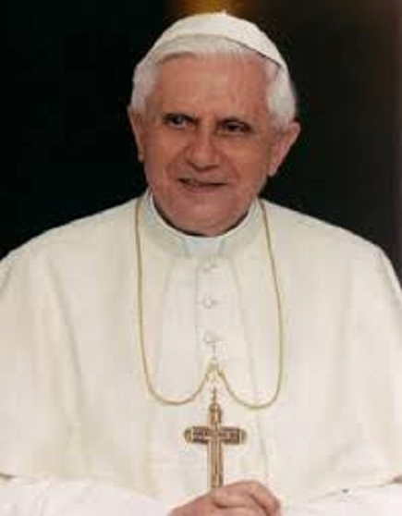
Aparecida
“En continuidad con las anteriores Conferencias Generales del Episcopado Latinoamericano este documento hace uso del método ver, juzgar y actuar. Este método implica contemplar a Dios con los ojos de la fe a través de su Palabra revelada y el contacto vivificante de los Sacramentos, a fin que, en la vida cotidiana, VEAMOS la realidad que nos circunda a la luz de su providencia, la JUZGUEMOS según Jesucristo, Camino, Verdad y Vida, y ACTUEMOS desde la Iglesia, Cuerpo Místico de Cristo y Sacramento universal de salvación, en la propagación del reino de Dios, que se siembra en esta tierra y que fructifica plenamente en el Cielo” (No. 19).

Slide 16

No Se Usó La Metodología
Rio (Pre-Vaticano II)
Santo Domingo (Crítica de la Posible Sacralización del Método – ver Libertatis Nuntius (1984) y Liberatis Conscientia (1987) de la Congregación para la Doctrina de la Fe.

Slide 17
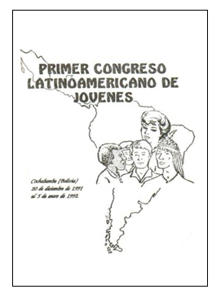
Primer Congreso Latinoamericano de Jóvenes de Cochabamba
Bolivia, 1991
Se Incorpora “Revisar” (Evaluación)
Se Incorpora “Celebrar”

Slide 18

Ver
Con los Ojos de la Fe (Lumen Fidei, 25-29)
Hermenéutica Informada por la Fe
No Tiene Un Interés Ideológico (Económico, Sociológico, o Político) sino PASTORAL
Visión Crítica desde la Fe
Mira con Jesús y desde la Perspectiva del Evangelio
Discípulos Misioneros

Slide 19
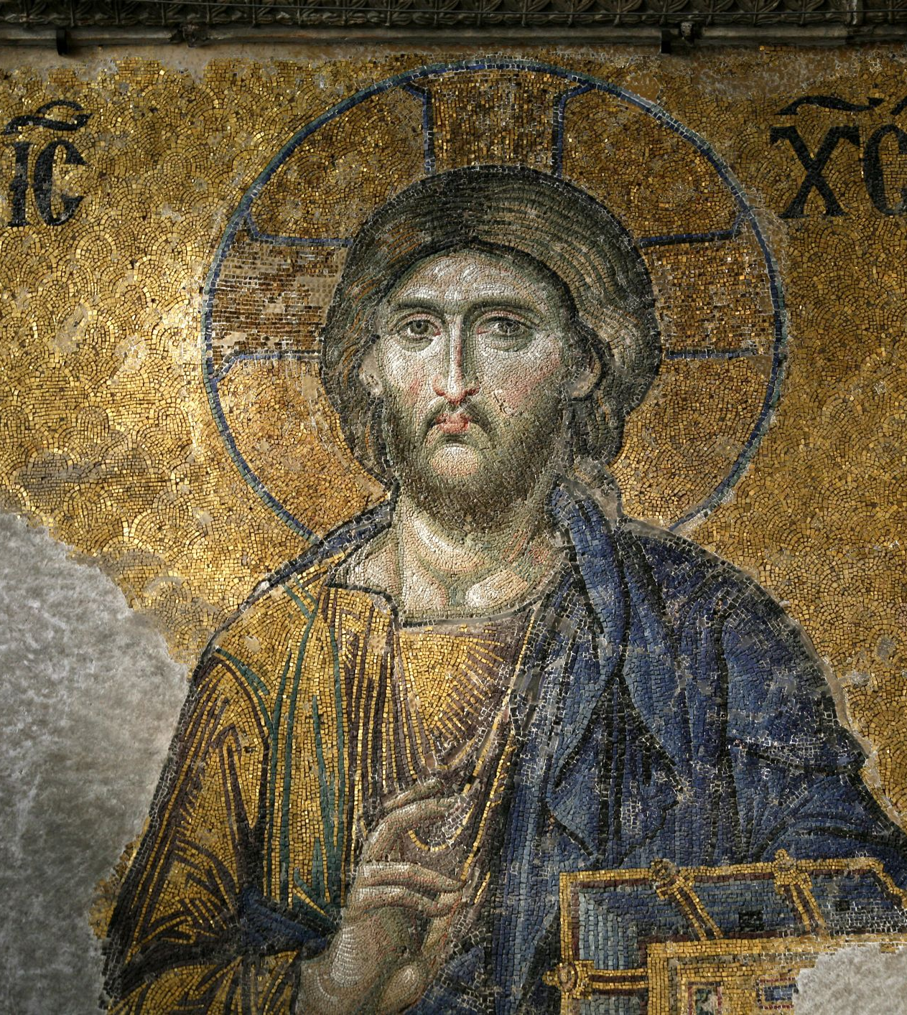
Juzgar Desde Jesús
Valores, Actitudes, Criterios, Prioridades de Jesús
Evangelio Como Fuente Primordial
Diálogo con Cristo Vivo

Slide 20

Actuar
Bajo el Impulso del Espíritu
Transformación Orientada al Reino
Puesta en Práctica a través de Orientaciones Pastorales y Líneas Comunes de Acción

